Slide 1

On crée une matrice des non visités et une liste vides des murs
Non visité (dans la matrice en python 4)
Chemin (dans la matrice en python 0)
Mur (dans la matrice en python 1)

Slide 2
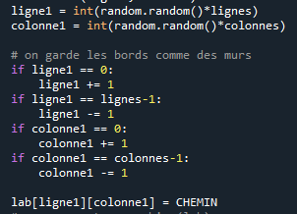
Non visité
On choisit un point de départ par hasard n’appartenant pas au bord et le rend un chemin (3,6)

Slide 3
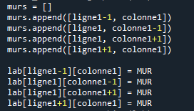
Non visité
On entoure ce chemin par des murs
Et on les ajoutes à la liste des murs
murs=[(3,5),(3,7),(2,6),(4,6)]
Chemin
Mur

Slide 4

On choisit un mur par hasard tant que la liste n’est pas vide et le mur n’appartient pas au bord du labyrinthe,
Et on vérifie que ce mur devise deux chemin, l’un visité et l’autre non visité, sinon on le supprime de la liste des murs
Non visité
Chemin
Mur

Slide 5
Non visité
Ici, on distingues 4 cas possibles:
1
Chemin
Mur

Slide 6
Non visité
Ici, on distingues 4 cas possibles:
2
1
Chemin
Mur

Slide 7
Non visité
Ici, on distingues 4 cas possibles:
2
1
3
Chemin
Mur

Slide 8
Non visité
Ici, on distingues 4 cas possibles:
2
1
3
Chemin
4
Mur

Slide 9

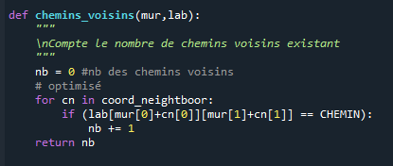
On prend le 1er cas:
Si le mur est entouré par un seul chemin:
Rendre le mur un chemin

Slide 10
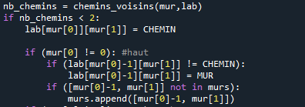
On prend le 1er cas:
Si le mur est entouré par un seul chemin:
Rendre le mur un chemin
Rendre le non visité un mur et l’ajouter à la liste des murs

Slide 11
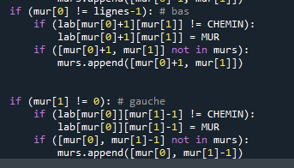
On prend le 1er cas:
Si le mur est entouré par un seul chemin:
Rendre le mur un chemin
Rendre le non visité un mur et l’ajouter à la liste des murs
Même pour les autres non visités qui entourent le nouveau chemin

Slide 12
On prend le 1er cas:
Si le mur est entouré par un seul chemin:
Rendre le mur un chemin
Rendre le non visité un mur et l’ajouter à la liste des murs
Même pour les autres non visités qui entourent le nouveau chemin
On supprime l’ancien mur de la liste des murs

Slide 13
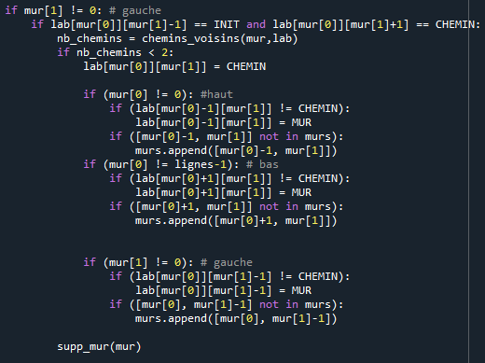
On prend le 1er cas:
Si le mur est entouré par un seul chemin:
Rendre le mur un chemin
Rendre le non visité un mur et l’ajouter à la liste des murs
Même pour les autres non visités qui entourent le nouveau chemin
On supprime l’ancien mur de la liste des murs

Slide 14
On poursuit la démarche jusqu’à ce que la liste devient vide

Slide 15
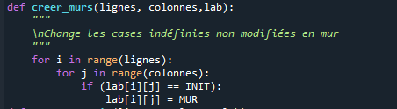
On poursuit la démarche jusqu’à ce que la liste devient vide
Et on rend les non visités des murs

Slide 16
On poursuit la démarche jusqu’à ce que la liste devient vide
Et on rend les non visités des murs
On crée une entrée et une sortie

Slide 17
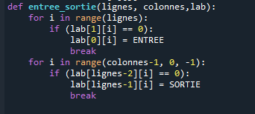
On poursuit la démarche jusqu’à ce que la liste devient vide
Et on rend les non visités des murs
On crée une entrée et une sortie(l’entrée est 2 et la sortie est 3 dans la matrice )

Slide 18
On poursuit la démarche jusqu’à ce que la liste devient vide
Et on rend les non visités des murs
On crée une entrée et une sortie

Slide 19
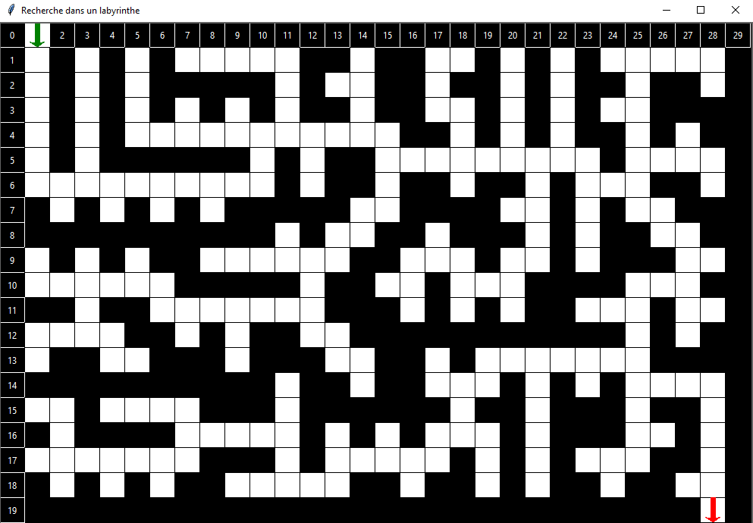
Exemple:
lignes =20
colonnes = 30

